Slide 1
Sub-task Affinity Aware methods
20231128

Slide 2
Prompt Architecture 2
VTM에서 task의 정의는 다음과 같음
기존의 VTM은 task를 해결함에 있어서 multi-channel information을 고려하지 않고 sub-task를 독립적으로 생각하였음
“Although multi-channel information is beneficial in general, we observe that its impact is negligible in practice.” from VTM(ICLR 2023)

Slide 3

Method1: Simple
Channel(sub-task) affinity aware weighted sum prompt
weighted sum of deep prompt
$P_{t, m}^{i}←\sum_{j=1}^{T}{\frac{P_{j, m}^{i}ω_{t, j}}{\sum_{k=1}^{T}{ω_{t,k}}}}$
i-th layer prompt
task t(e.g., surface normal |T| = 3)
m prompt length
Bias: 10.62 mErr(Surface Normal)
E^2VPT(14U), 1channel: 11.49 mErr
E^2VPT(42U), 3channel: 12.52 mErr
E^2VPT(42U), 3channel, parameter ensemble: 11.15 mErr
As a toy example,
directly optimize weight paramters
self.weighted_sum = nn.Parameter(torch.eye(self.n_tasks), requires_grad=True)
_prompt_embedding = (self.weighted_sum[t_idx] / self.weighted_sum[t_idx].sum(dim=1)[:, None])[:, :, None, None, None] * prompt.expand(B, -1, -1, -1, -1)
_prompt_embedding = _prompt_embedding.sum(dim=1)

Slide 4
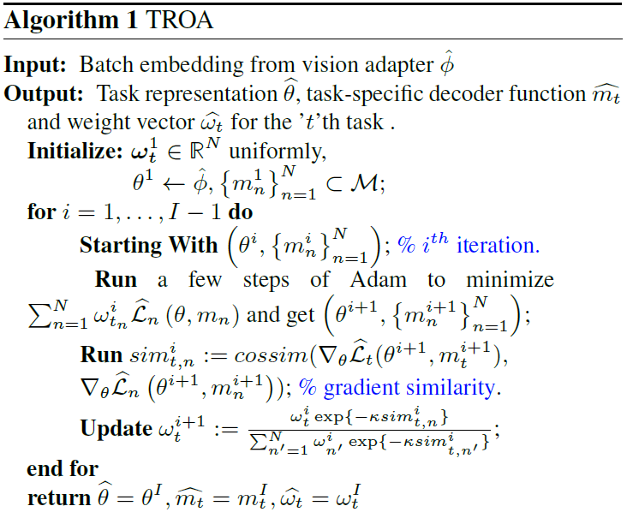
Method2: Gradient based method
Vision Transformer Adapters for Generalizable Multitask Learning(ICCV 2023)
Weighted Training for Cross-Task Learning(ICLR 2022)

Slide 5
Method2: Gradient based method
Vision Transformer Adapters for Generalizable Multitask Learning(ICCV 2023)
Weighted Training for Cross-Task Learning(ICLR 2022)
Encoder, Decoder_t structure에서, 각각의 task에 대한 input의 loss에 대한 gradient w.r.t Encoder의 cosine similarity를 기반으로 task-affinity를 정의하였음
다만, VTM의 경우에는 Decoder(VTM module, Conv net)가 freeze되어 있고, Encoder의 bias가 finetune 되는 형태이므로 ICLR 2022의 수식적 derivation이 VTM의 경우에도 적용될 수 있는가에 대한 의문 해소 필요

Slide 6
Method2: temporary pseudo code
Vision Transformer Adapters for Generalizable Multitask Learning(ICCV 2023)
Weighted Training for Cross-Task Learning(ICLR 2022)
Encoder, Decoder_t structure에서, 각각의 task에 대한 input의 loss에 대한 gradient w.r.t Encoder의 cosine similarity를 기반으로 task-affinity를 정의하였음
다만, VTM의 경우에는 Decoder(VTM module, Conv net)가 freeze되어 있고, Encoder의 bias가 finetune 되는 형태이므로 ICLR 2022의 수식적 derivation이 VTM의 경우에도 적용될 수 있는가에 대한 의문 해소 필요

Slide 7
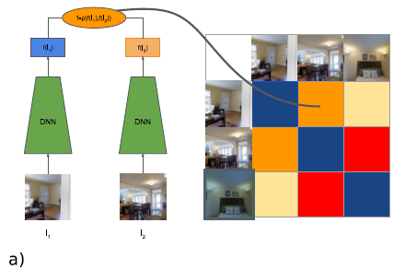
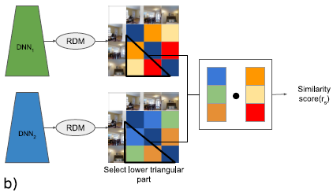
Method3: RSA based method
Representation Similarity Analysis for Efficient Task taxonomy & Transfer Learning(CVPR 2019)
It only requires forward pass.
Representation Dissimilarity Matrix -> spearman’s coefficient

Slide 8
Implementation Issues: Period
Optimize affinity matrix weight
Every 25-train step
Every 1 epoch
Efficiently Identifying Task Groupings for Multi-Task Learning(NIPS 2021)

Slide 9
Implementation Issues: Range
실험 필요
Bias 단에서만 weight ensemble을 적용할 지
Prompt 단에서만 weight ensemble을 적용할 지
2개 모두 weight ensemble을 적용할지
실험 필요
global한 weight ensemble matrix를 이용하는 경우
Method1, Method 2, Method 3
nn.Module에 대하여 weight ensemble matrix를 이용하는 경우
Method1

